Slide 1



GenBotter电机开发教程
【05-02】
BLDC的参数
高博士
2025
Notes:
第 2 章的直流有刷电机（‘大力出奇迹’的代表，可以粗略控制转速、转向）和第 3 章的舵机（能定角度，通过减速齿轮和控制板来控制角度），
今天进入第 4 章 —— 步进电机，这个堪称‘精准主义者’的新伙伴，它和前两种电机最大的区别就是：转不转、转多少，全由‘步数’说了算！
今天先搞懂它‘怎么迈开腿’，下一节 4.2 咱们再细聊它的‘体检报告’—— 那些参数指标到底藏着什么秘密。

Slide 2
目录
参数
KV值
转矩常数Kt
小结
极对数
如何根据应用选择合适的BLDC
相数
额定电流
额定电压
Notes:
将一大步拆解成小碎步
（一）先看左边：90°怎么变成45°
左边电机，转子转一步是 45° 。关键是类似B2+A2同时通电，上、右两个定子同时吸引转子，转子会被吸引到中间；本来转子一步从上到右、现在被拆分成2步。
就像谈恋爱，如果上一个对象不挽留你，你立即被下一个对象吸引过去，但是如果下一个对象吸引你的同时、上一个对象挽留你，你会在中间犹豫一下。
（二）再看右边：22.5° 的 “小碎步”
定子绕组的布局也变了 —— 定子有更多小绕组，像 “磁场分身”，每个小绕组负责 “拉转子一小步” 。
就像你找了个会易容术的对象，谈一个对象相当于谈了两个对象。
三、提炼核心逻辑
想让步距角更小，关键在 “细化磁场指令” ：通过控制电流方向（比如让绕组 “半程通电”），让定子磁场的 “指挥” 更细腻，转子步子自然变小 。
就像给电机装了个 “微调开关”—— 以前按一下动 45°，现在按一下动 22.5°，精细度直接翻倍！
四、快速引出后续
22.5° 还不够细咋办？下一页有更绝的 “齿牙错位术”，让转子步子比芝麻还小！先记住：电流控制是缩小步距角的基础操作 ，咱们继续解锁更牛的技巧～

Slide 3
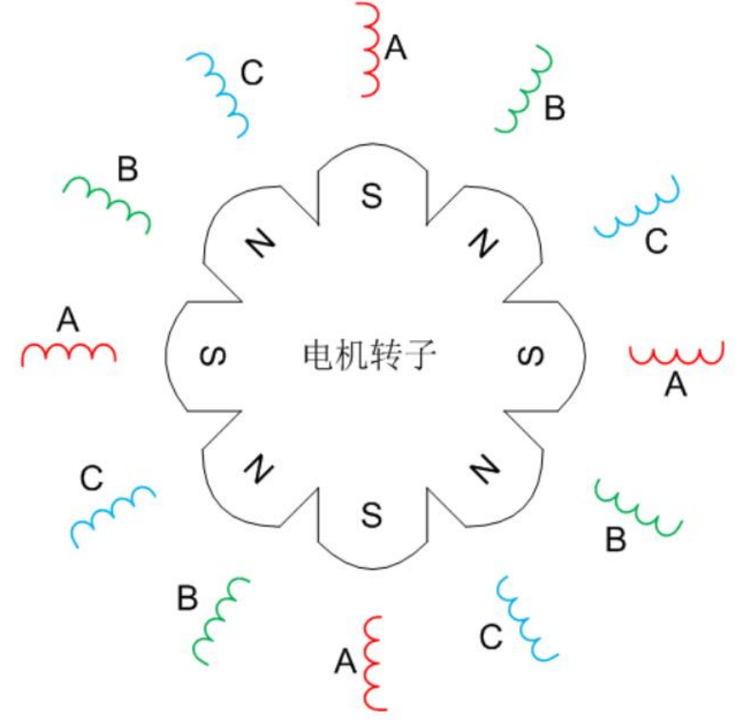

1. 极对数
1. 转子极对数（Rotor Poles）
指转子永磁体的磁极数（N/S）。
例如一个电机转子上有 8 个磁极（4 个 N，4 个 S），那么转子极对数 p=4。
作用：决定电角度与机械角度的对应关系、反电势频率。
以转子上此点的S极为观察点
从与它相邻的A转到下一个A，
转子转了90°（=360°/4），而定子上的电经过了一个A\B\C周期的变化（360°）
无传感器控制、速度闭环、位置闭环以及状态监测的桥梁。
2. 定子极数（Stator Poles / Slots）
指定子铁心上齿槽（绕组槽）的数量。
例如常见的 12 槽定子，就表示定子有 12 个极齿。
作用：影响电机的绕组布置方式、磁路设计、转矩波动（齿槽转矩）、效率。
q: 每相每极槽数
S: 定子总槽数
m: 相数
p: 极对数
q：每相在每极上占多少槽”，决定绕组的稀疏/密集程度，影响扭矩平稳性、噪声、谐波及换相控制方式。
Notes:
一、虽然前面把步距角从 90° 砍到 22.5°，但工业里像芯片制造、精密仪器，还需要更小的步距角！实际的步进电机在原有基础上，使用了“齿牙错位术”的终极大招。
二、拆解 “齿牙错位” 核心：定子转子的 “齿数游戏”：定子（灰色）和转子（蓝色）；定子轮齿：48；转子轮齿：50。齿数不一样，但齿间距相等 ！
三、步距角计算：每齿角度360/50=7.2°；定子缺2齿,缺口角度共7.2°×2=14.4°；然后定子缺口被分成 8 组，每个缺口角度 = 14.4°÷8=1.8°
简单说：定子把 “大缺口” 切成 8 个 “小牙缝”，转子每步只能 “挤过 1 个牙缝”（1.8°），步距角直接砍到 1.8°，比之前 22.5° 细 10 倍多！
四、旋转对齐：当定子1、5齿对齐转子齿，2、6齿差1.8°，3 、7号3.6°… 定子齿 “接力对齐” 时，转子只能 “一步 1.8°” 地挪，像被齿牙 “咬着走”，超精准！
五、增加扭矩：实际的转子继续进化——S 极齿和 N 极齿交叉拼接，相邻齿差 3.6°！当定子 1、5 吸引S极齿，3、7吸引N极齿，相当于 “左右一起拉”，扭矩直接翻倍！

Slide 4
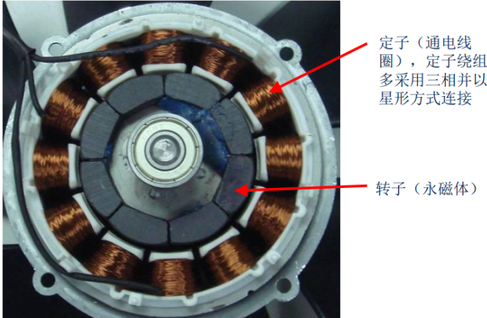
内转子BLDC电机内部拆解图
2
3
1
1
2
4
12
3
q: 每相每极槽数
S: 定子总槽数
m: 相数
p: 极对数
8
11
5
7
4
5
6
10
6
9
7
8

Slide 5
2. 相数
定子绕组相互独立的线圈组数量。
常见 BLDC 电机为三相（m=3）。
相数决定绕组连接方式、扭矩平滑度及换相频率。
q: 每相每极槽数
S: 定子总槽数
m: 相数
p: 极对数

Slide 6

3. KV值
KV = “RPM per Volt”（转速常数）
单位：rpm/V
KV 值表示 每施加 1V 电压，电机无负载下产生的转速（RPM，revolutions per minute, 转每分钟）。
电机的线圈匝数、极数、槽数等特性综合决定了KV值。
n = 无负载转速 (rpm)
U = 施加电压 (V)
KV 高 → 极少 → 高转速、低扭矩
KV 低 → 极多 → 低转速、高扭矩
KV 给出了 理论上电机每伏特能达到的最高转速，这个理想值决定了所对应的定子上电流换相的最大速度，如果超过哪个速度，转子转动就跟不上定子上磁场变化的速度了。
同一个电机，你给它施加的电压越大，它所能达到的理论最大空载转速也就最大。

Slide 7
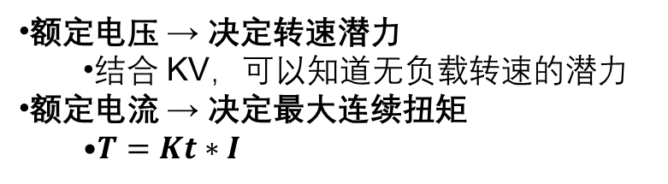
4.额定电压/电流
额定电压 (Rated Voltage)
额定条件下 推荐使用的电压
过低 → 电机力矩不足
过高 → 电机过热或损坏
额定电流 (Rated Current)
额定负载转速下 的正常电流
决定电机的发热、扭矩能力
额定电压 → 决定转速潜力
  结合 KV，可以知道无负载转速的潜力
额定电流 → 决定最大连续扭矩
  $T=Kt∗I$
T: 电机输出的转矩（N·m，牛·米）
Kt: 转矩常数
I：流过绕组的电流
Notes:
这就是团结的力量

Slide 8
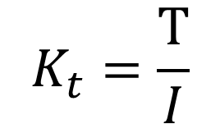
5. Kt值
转矩常数，描述电机每 1A 电流输出多少转矩
$$K_{t}=\frac{T}{I}$$
Kt 决定电机受电流控制的扭矩能力
高 Kt → 强扭矩电机（适合低速负载）
低 Kt → 高速电机（适合风扇、航模等高速场景）
电流越大，产生的转矩越大；Kt 越大，电机更潜在的力气越大。
因素 | 说明
电机线圈匝数（N） | 匝数越多，电流通过时产生的磁场越强，Kt 越大
磁极数 / 极对数（p） | 极数越多，每转一圈的磁力作用更强，Kt 较大
磁铁磁力（B） | 永磁体磁通密度越大，产生的转矩越大
定子尺寸 / 线圈有效长度 | 转矩 = 力 × 半径，电机半径越大，线圈作用臂越长 → Kt 越大
绕组类型（星型/三角型） | 对应线电压、电流分布不同，会影响转矩输出能力

Slide 9
6. 常见的参数表格
参数 | 符号 | 单位 | 说明
极对数 | p | - | 电机磁极对数，决定换相和转速
相数 | m | - | 电机线圈相数，常见 3 相
KV 值 | KV | RPM/V | 每伏电压理论产生的转速
额定电压 | V_rated | V | 电机安全连续供电电压
额定电流 | I_rated | A | 电机额定工作电流
转矩常数 | Kt | N·m/A | 每安电流能输出的转矩
最大转矩 | T_max | N·m | 电机允许的峰值转矩
最大功率 | P_max | W | 电机额定功率

Slide 10
7. 选型案例
例如：一架无人机需要每个推进器提供 500 g 推力，飞行速度快，要求轻量化、高速旋转。
应用需求
关键参数
计算或查表
电机型号
验证
推力 → 螺旋桨转速
  根据螺旋桨性能（推力-转速曲线或经验公式），计算出实现 500 g 推力所需的转速。
螺旋桨转速 + 电池电压 → 电机 KV
  KV = 转速 ÷ 电压，得到电机转速常数，决定每伏电压能提供的理论转速。
推力 → 电机扭矩 → 电机额定电流
  根据螺旋桨半径和效率，将推力换算成电机扭矩 T
  利用电机转矩常数 Kt，计算额定工作电流 I = T / Kt
电池电压 → 电机额定电压
  选额定电压与电源匹配，保证高效率和安全
确定相数与型号
  三相 BLDC 通常最适合小型无人机，效率高、控制简单

Slide 11
POWERPOINT DESIGN
2025
谢谢大家
主讲人：
高博士
时间：
2025.8

